Slide 1



Nové modulové výukové a inovativní programy - zvýšení kvality ve vzdělávání
INVESTICE DO ROZVOJE VZDĚLÁVÁNÍ
CZ.1.07/1.1.10/01.0063
Tento projekt je spolufinancován Evropským sociálním fondem a státním rozpočtem ČR

Slide 2
Gotická architektura
Vv, 7.ročník
Mgr. Zdenka Meškánová

Slide 3
Gotické umění
12. – 16.století
Gotická architektura

Slide 4
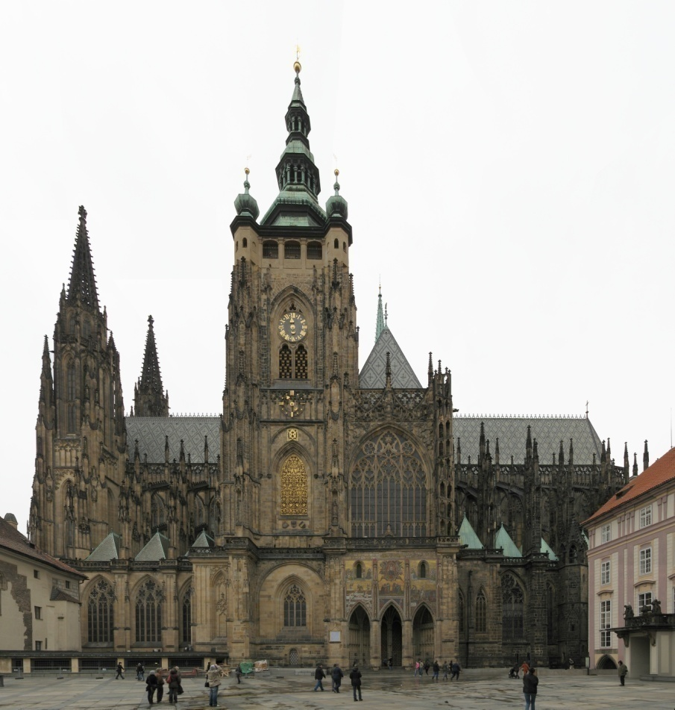
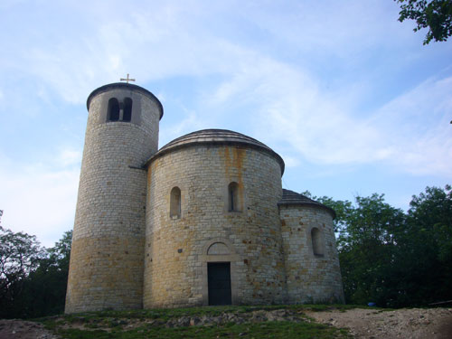
Porovnáme rotundu a chrám
Románská rotunda
Gotická katedrála

Slide 5
Porovnáme rotundu a chrám
Románská rotunda
Gotická katedrála
Nízké, menší stavby
Silné kamenné zdi
Valená klenba
Románský oblouk na oknech a dveřích
Dveře zdobené portálem
Vysoké, štíhlé stavby
slabé zdi, lehkost
křížová žebrová klenba
lomený oblouk
Dveře zdobené portálem, ale tvaru lomeného oblouku

Slide 6
Gotické umění (12. - 16. st.)
vznik v 1. pol. 12. st. ve Francii
- název vymysleli humanisté za italské renesance: gotický = pocházející od Gótů; hanlivé označení barbarské kultury
Prvky gotické architektury:
lomený oblouk
křížová žebrová klenba
Vertikalita
zdobená okna - ornamentální kružba (skleněné tabulky + olověné pásky = vitráže, rosety); vitráže přebírají úlohu fresky
slabé zdi (snaha o maximální odhmotnění stavby, lehkost
složitý vnější opěrný systém pilířů a oblouků
pilíř ukončen ozdobně fiálou = zakončení sloupu věžičkou
plastické figurální chrliče pro odvod dešťové vody

Slide 7
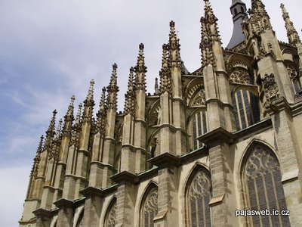
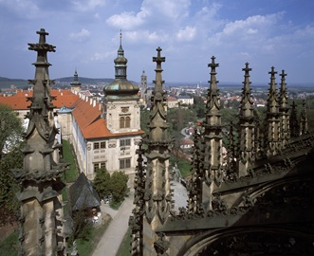
Fiály - ozdobné věžičky – na chrámu sv. Barbory v Kutné Hoře

Slide 8
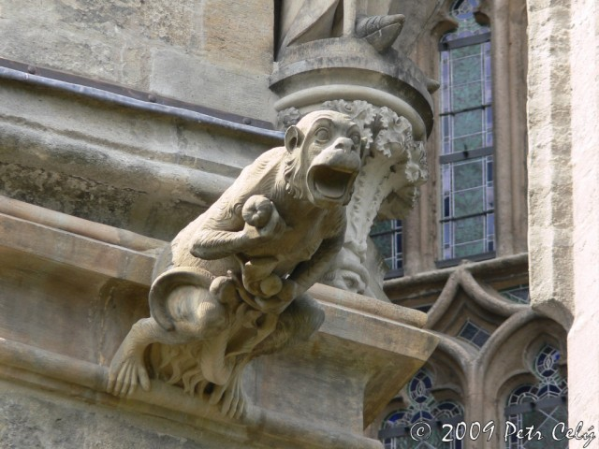
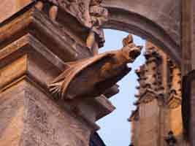
Ukázka chrliče v Kutné Hoře

Slide 9
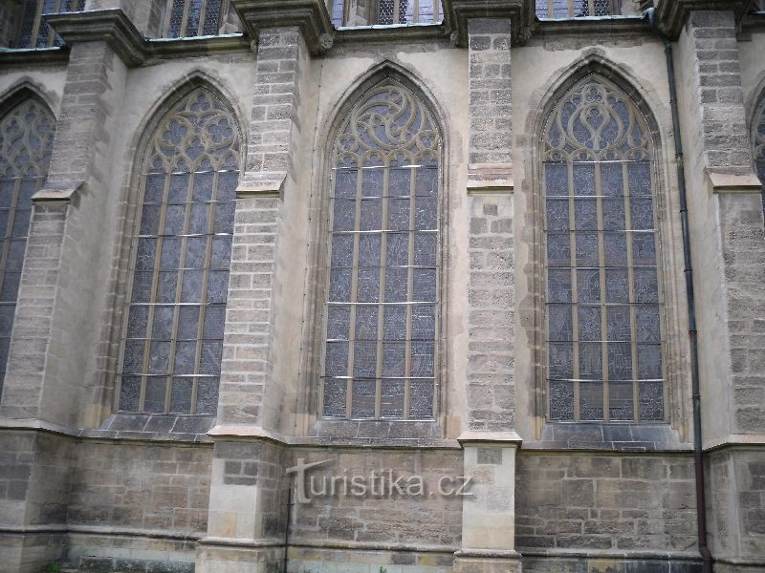
Lomený oblouk
kružba
vitráže

Slide 10
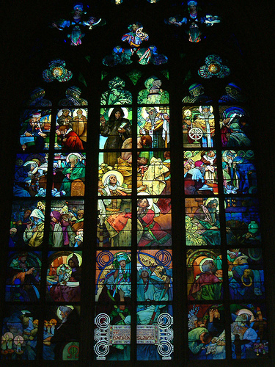
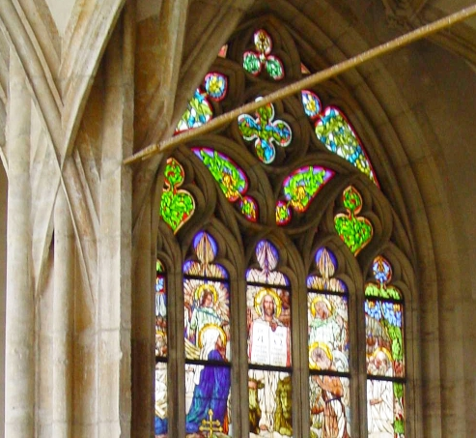
Ještě jednou ukaž:
vitráž
kružba
Chrám sv. Víta
Chrám sv. Barbory

Slide 11
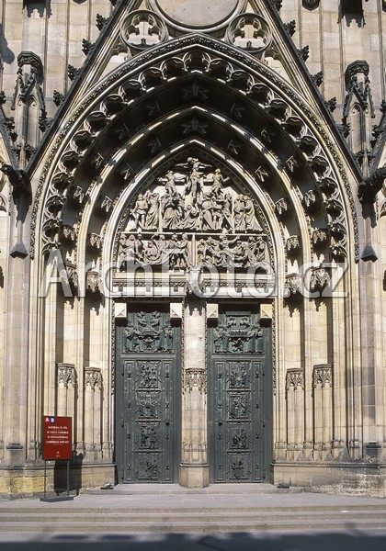
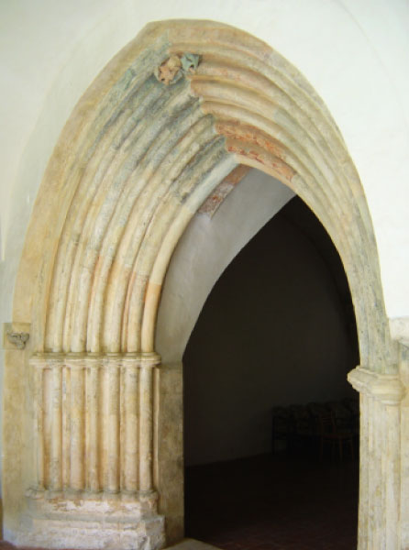
portál

Slide 12
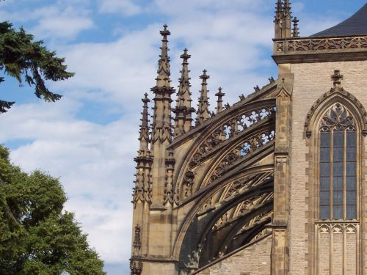
vnější opěrný systém pilířů a oblouků
http://www.qhodnoceni.cz/view_foto.php?fid=192936

Slide 13
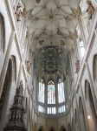
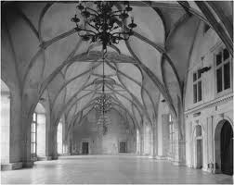
křížová žebrová klenba
Chrám sv. Barbory
Vladislavský sál na Pražském hradě

Slide 14
Rozdělení gotických staveb
světské
církevní
Hrady
Paláce
Tvrze
Měšťanské domy
Hradby
Brány
Mosty
Školy
Solnice
špitály
Kaple
Kostely
Katedrály = chrámy = dómy
Kláštery
Obydlí pro církevní hodnostáře

Slide 15
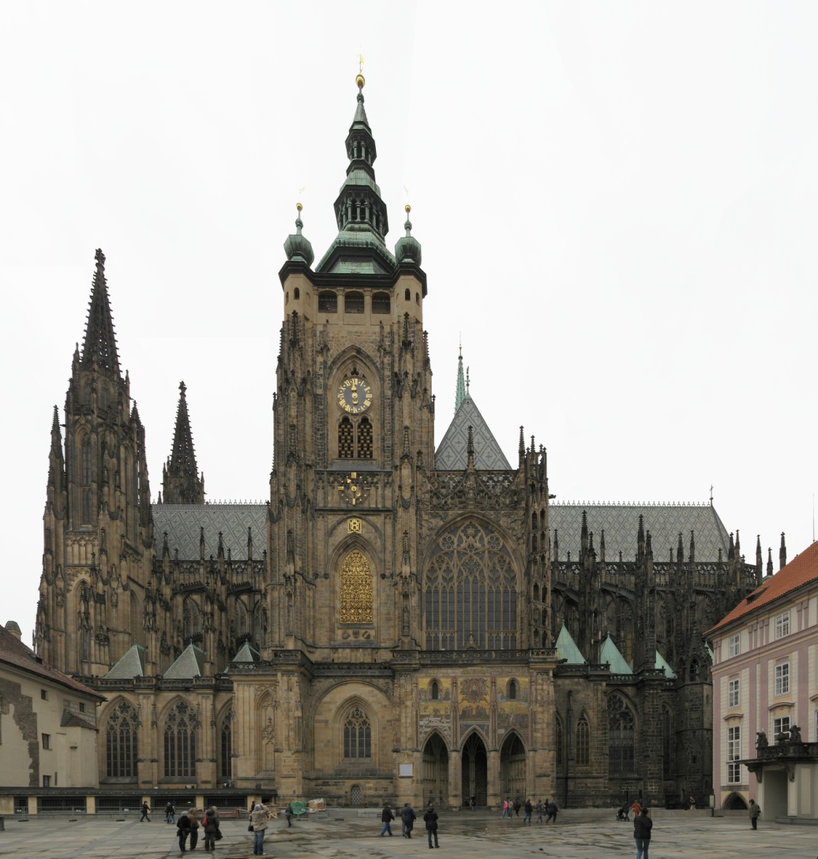
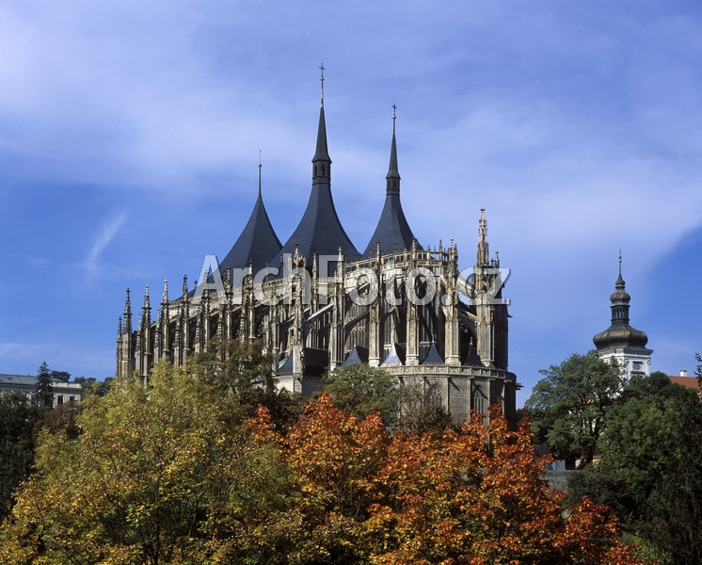
Poznávej:
Chrám sv. Víta v Praze
Chrám sv. Barbory v Kutné Hoře

Slide 16
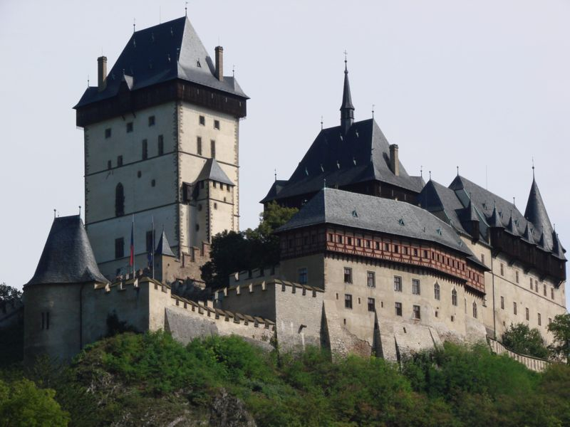
Karlštejn – jeden z našich nejznámějších hradů, založen Karlem IV.

Slide 17
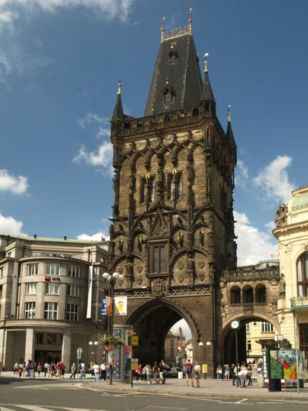
Prašná brána na Starém Městě v Praze – známý architekt Matěj Rejsek

Slide 18
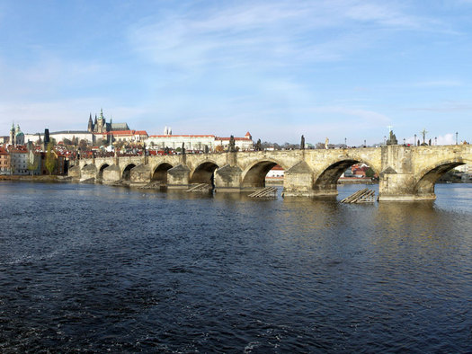
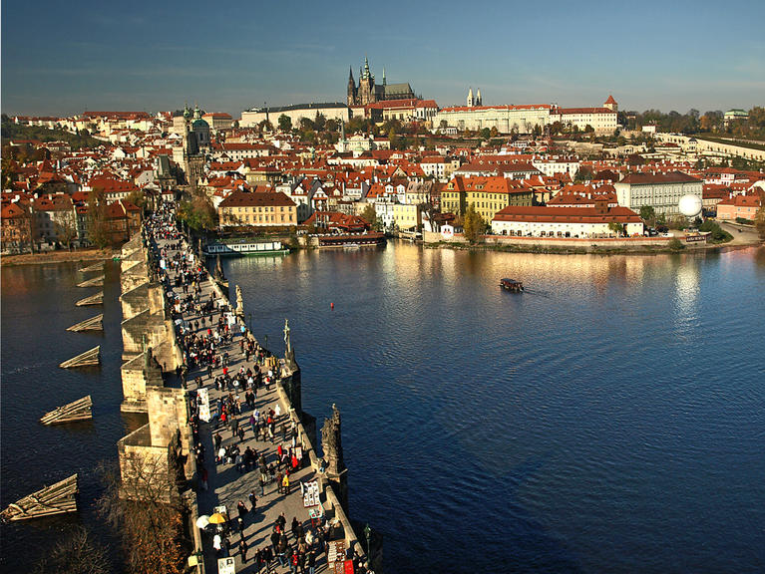
Karlův most v Praze, v roce 1357 pověřil Karel IV. Stavbou mostu huť Petre Parléře

Slide 19
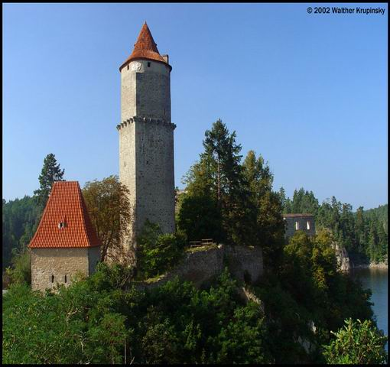
Zvíkov –založil Václav I nad soutokem Vltavy s Otavou

Slide 20
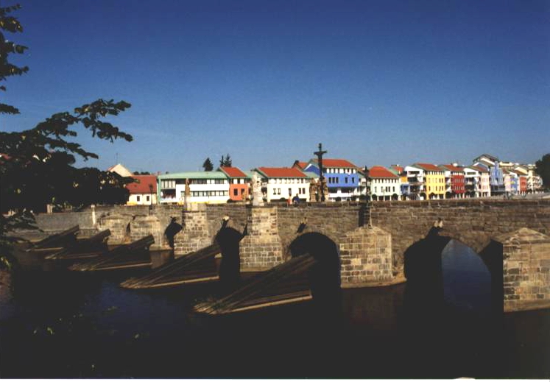
Foto: Jiří Honomichl ©
Písek – most přes Otavu je nejstarším mostem u nás. Byl postaven zvíkovskou stavební hutí po roce 1265.

Slide 21
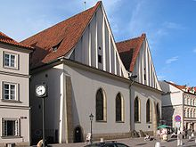
Betlémská kaple je kaple na pražském Starém Městě. Původní kaple zde byla postavena roku 1391 a byla určena pro česká kázání. Kázal zde Mistr Jan Hus a další husitští kněží.

Slide 22
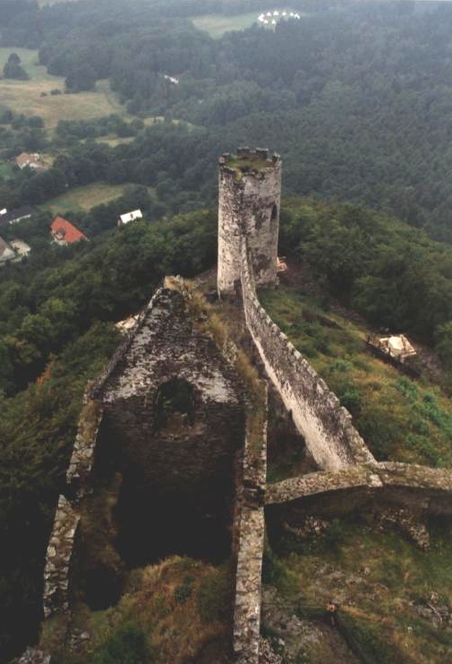
Bezděz byl založen králem Přemyslem Otakarem II.

Slide 23
Zdroje:
http://www.obrazky.cz/

